Slide 1
Javaslatok a nyelvrokonság oktatásához
Sipos Mária – Várnai Zsuzsa
MTA NytI

Slide 2
Felmerülő kérdések
A téma aktuálisa
„a finnugorizmus alkonya”
Felelősség?
Milyen tudást várunk el az emberektől?
Mit kapnak?

Slide 3
Oktatás
Mit ad a közoktatás?
Nyelvtanóra
Nyelvtörténet, nyelvrokonság Tankönyvek
Tankönyvírók
→ tankönyvtükör

Slide 4
Főbb témák, részfejezetek 1.
A világ nyelvei
A nyelvek típusai
A nyelvek csoportosítása és
összehasonlítása általános
Az emberi nyelv kialakulása tudás a
Az emberi beszéd kialakulása nyelvekről
Nyelvcsaládok

Slide 5
Főbb témák, részfejezetek 2.
A nyelvrokonság és néprokonság
A nyelvrokonság bizonyítékai
A tudománytalan nyelvrokonítás
Az uráli nyelvcsalád nyelv-
Az uráli nyelvcsalád ábrázolásai rokonság
(családfák)
Az uráli őshaza

Slide 6
Főbb témák, részfejezetek 3.
az uráli népek mai lakhelye
lélekszáma és nyelve
életmódja egyéb, nem
a társtudományok eredményei nyelvészeti
(régészet, néprajz, antropológia) tananyag
kutatástörténet

Slide 7
Elvi hibák 1.

Slide 8
Elvi hibák 2.

Slide 9
Elvi hibák 3.

Slide 10
Elvi hibák 4.

Slide 11
… ellenpélda

Slide 12
Tárgyi tévedések

Slide 13
Hangmegfelelések bemutatása

Slide 14
Homályos definíciók 1.
?alapnyelv -- leánynyelv?

Slide 15
Homályos definíciók 2.
…egyeztetendő nyelvek közt?

Slide 16
Hangmegfelelések 1.
…kevés

Slide 17
Hangmegfelelések 2.
…viszonylag sok példa!

Slide 18
Hangmegfelelések 3.
…félrevezető

Slide 19
Hangváltozások

Slide 20
Családfák evolúciója 1.

Slide 21
Családfák evolúciója 2.

Slide 22
Családfák evolúciója 3.

Slide 23
Családfák evolúciója 4.

Slide 24
Módszertani hibák: szabályos hangmegfelelések?

Slide 25
Vö:

Slide 26
Rossz feladatok

Slide 27
Felesleges és pontatlan információk

Slide 28
Mit sugall?

Slide 29
A tananyag
pontatlan, ködös, poros
a tudás jellege ma
digitális bennszülöttek vs bevándorlók
lexikális tudás presztízse
→ tapasztalaton alapuló tudás, tájékozottság, információs ösvények
→ kritikai szemlélet kialakítása

Slide 30
Min lenne érdemes változtatni az oktatásban? & Feladatok
szemléleti és módszertani váltás (frontális vs kooperatív)
új eszközök használata: a digitális világ nyújtotta lehetőségek
a tananyag megváltoztatása
részvétel a középiskolai tanárok továbbképzésében
a tankönyvek anyagának módosítása
internetes segédanyagok, csomagok közzététele (illusztrációk és feladatsorok)
*URALO.NET

Slide 31
Hogyan?
A tananyagban:
a hagyományos témák megrostálása: másodlagos: hagyományos életmód, száraz kutatástörténet
nagyobb hangsúly a dilettáns módszerek felismerésére!!!!
más nyelvcsaládok bemutatása
a nyelvhasonlítás módszerei nem egyediek

Slide 32
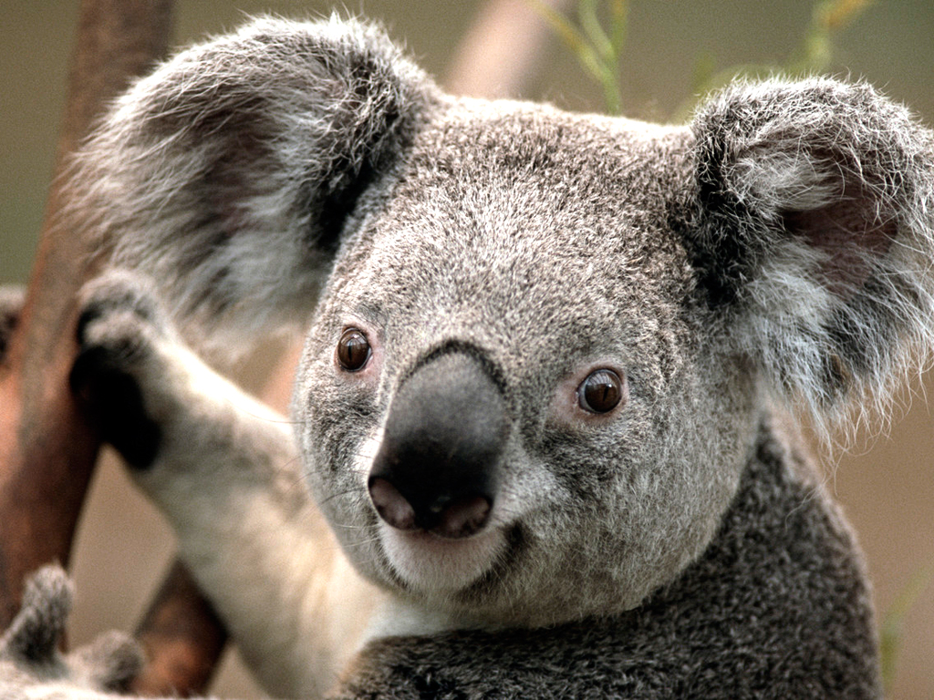
Köszönjük a figyelmet!

